Slide 1
Deutsche Städte
Leipzig
Nürnberg
Dresden
Weimar

Slide 2
Wo liegen diese Städte?

Slide 3
Leipzig
Man nennt Leipzig die Messestadt, denn die Leipziger Mustermesse ist in der ganzen Welt bekannt.
Der Thomaner Chor aus Leipzig, der von Johann Sebastian Bach gegründet wurde, ist weltbekannt.

Slide 4
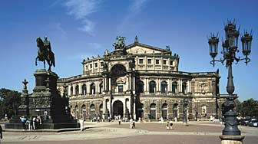
Man nennt Leipzig die Stadt des Buches und die Stadt der Musik.
In Leipzig befindet sich die größte Bibliothek - die Deutsche Bücherei.
Leipzig ist die Internationale Buchkunst- Ausstellung.

Slide 5
Das Denkmal in Leipzig

Slide 6
Nürnberg
Nördlich von München liegt Nürnberg mit seinem weltbekannten Christkindlmarkt.
Sie wurde im 11. Jahrhundert gegründet.
In Nürnberg baut man die erste deutsche Eisenbahn.
Hier wurden der Globus und die Taschenuhr erfunden.
Hier fand 1945-1946 ein internationales Gericht statt, in dem die Anführer des faschistischen Deutschlands verurteilt wurden.

Slide 7
Die Sehenswürdigkeiten in Nürnberg:
Das Dürerhaus
Das Verkehrsmuseum
Das Spielzeugmuseum

Slide 8
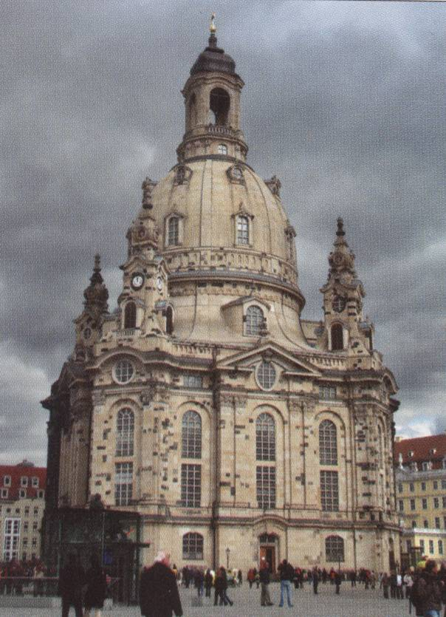
Dresden
Dresden wurde 1216 als Stadt zum ersten Mal urkundlich erwähnt.
Dresden nennt man Elbflorenz- die Stadt liegt an den beiden Ufern der Elbe.

Slide 9
Dresden
Man nennt Dresden die Stadt der Künste. Der Weltberühmten Dresdener Gemäldegalerie sind die Bilder von Dürer, Raffael, Rembrandt aufbewahrt.

Slide 10
Dresden ist die schönste Stadt Deutschlands. Dresden hat viele prunkvolle Bauten, z.B. Zwinger, die Semper-Oper, das Schloss Pillnitz.

Slide 11
Die Sehenswürdigkeiten in Dresden:
1) Semperoper
2) Hofkirche
3) Wache
4) Zwinger
5) Dresdener Schloß
6) Johanneum
7) Frauenkirche
8) Langer Gang/Fürstenzug
9) Brühlsche Terrasse
10) Augustusbrücke
11) Japanisches Palast

Slide 12
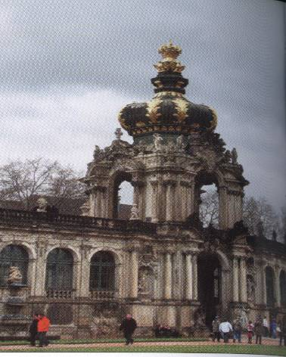
Zwinger

Slide 13
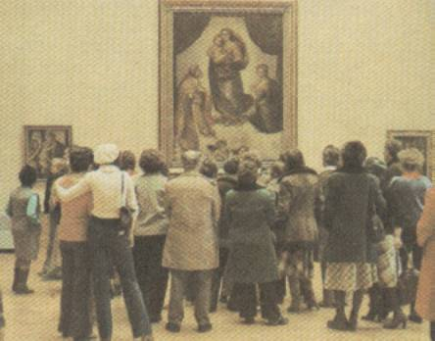
Die Gemäldegalerie
Im Galeriesaal italienischer Meister: Raffael „Sixtinische Madonna“

Slide 14
Weimar
Man nennt Weimar:
die Stadt der deutschen Klassik
Die Stadt der deutschen Literatur und Musik
Goethe-und-Schiller-Stadt

Slide 15
Die Sehenswürdigkeiten:
Weimar ist in der ganzen Welt bekannt.
Hier lebten und schufen Friedrich Schiller, Johann Gottfried Herder, Johann Wolfgang von Goethe .

Slide 16
Weimar gehört zum Bezirk Erfurt.
Viele Denkmäler schmücken die Straßen und Plätze der Stadt.
Das Goethe- Nationalmuseum- und Schillerhaus sind besonders bekannt.
In Weimar befindet sich das Deutsche Nationaltheater.

Slide 17
Das Goethe-Schiller- Denkmal

Slide 18
Die Straßen in Weimar

Slide 19
Willkommen in Deutschland!
Автор: Учитель немецкого языка
Ильченко Марина Николаевна
e-mail: alyesi2009@yandex.ru

